Slide 1
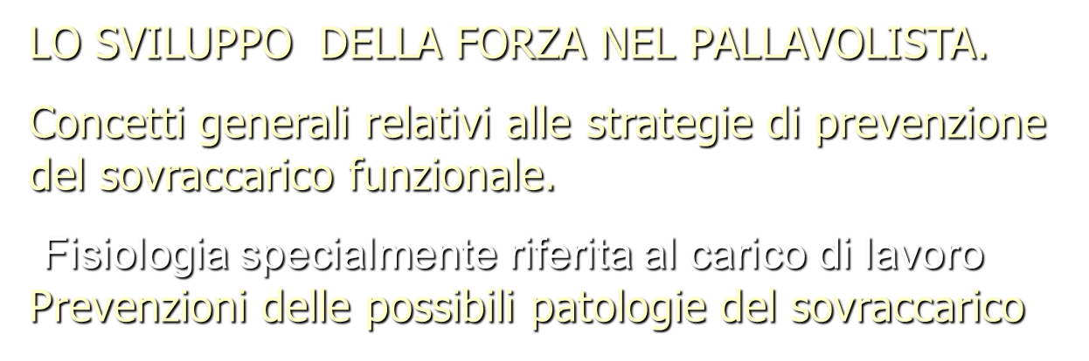

Slide 2
Nei diversi sport la forza non si presenta in MAI forma “pura”, ma sempre in combinazione o in forme miste mescolate dai fattori condizionali (cioè organico muscolari coordinativi) di prestazione fisica

Slide 3
Indipendentemente dallo sport praticato, alcuni tecnici e molti atleti pensano che allenando in maniera "esasperata" la Forza massima si può determinare il salto di qualità nel miglioramento il risultato sportivo.
Il Prof. C. Vittori sosteneva già negli anni '70 che "l'anello più debole della catena, costituita dalle capacità motorie, ne condiziona la resistenza totale". Questo vuol dire che se la carenza di forza condiziona negativamente una prestazione sportiva è anche vero che un eccesso della stessa non rende più forte la "catena" delle capacità che portano al risultato.
Ogni gesto e attività motoria è il risultato sinergico delle varie capacità motorie, con accentuazione di quella richiesta dalle caratteristiche specifiche della attività sportiva svolta.

Slide 4
Le CAPACITÀ MOTORIE possono essere sintetizzate come:
Capacità condizionali: Determinate principalmente dai processi energetici, plastici e metabolici (Forza nelle sue espressioni di Massima, Rapida e Resistente.
Inoltre Resistenza, Rapidità e Velocità).
- Capacità coordinative: Determinate essenzialmente dai processi di organizzazione, controllo e regolazione del movimento (Capacità di adattamento e trasformazione del movimento, Capacità di apprendimento motorio, Capacità di combinazione e accoppiamento dei movimenti, Capacità di orientamento spazio-temporale, Capacità di differenziazione, Capacità di equilibrio, Capacità di reazione, Capacità di ritmizzazione).
- Mobilità articolare: Determinata dalla struttura anatomo-funzionale della articolazione e del muscolo.
Dalle capacità motorie vanno poi selezionati i mezzi e i metodi di allenamento più adatti alla disciplina praticata.

Slide 5
Mezzi di allenamento
(insieme degli esercizi fisici omogenei tra loro)
ESERCIZI DI CARATTERE GENERALE
Non hanno attinenza con la specificità degli esercizi di gara e tendono al miglioramento generalizzato delle capacità motorie.
L'uso dei pesi liberi o macchine per la Forza muscolare rientra in questa categoria di esercizi.
ESERCIZI DI CARATTERE SPECIALE
Contengono uno o più elementi esecutivi tipici delle azioni di gara dei quali ne rispettano i parametri esecutivi di spazio e di tempo.
ESERCIZI DI GARA
Se eseguiti sia globalmente, sia in frazioni complesse contengono almeno 3/4 dell'esercizio di gara completo.

Slide 6
Analizzando la sola capacità di FORZA ne possiamo identificare diversi aspetti ed espressioni, ognuno dei quali richiede una metodologia di intervento specifica.

Slide 7
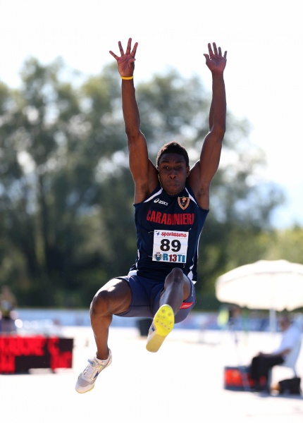
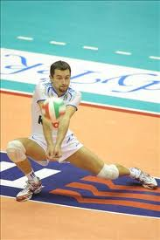
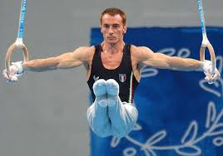
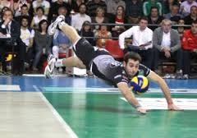
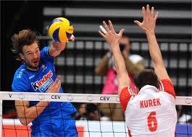
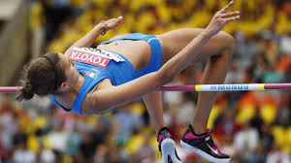
Capacità di forza e modalità di espressione

Slide 8
TIPO DI FORZA MODALITÀ DI ESPRESSIONE
ESEMPI
FORZA MASSIMA
Tensione più elevata che il sistema neuromuscolare è in grado di esprimere con una contrazione volontaria.
Forza massima dinamica (FMD): sollevamento di un carico massimale.
Forza massima isometrica (FMI): massima tensione espressa contro un carico statico (fisso).
FMD: Sollevamento pesi (stacco del bilanciere da terra), Powerlifting, Lotta (sollevamento dell'avversario), Braccio di ferro.
FMI: alcune fasi statiche nella Ginnastica artistica, Lotta, Judo, Braccio di ferro.
FORZA RAPIDA
Capacità del sistema neuromuscolare di superare resistenze con una elevata velocità di contrazione.
Forza esplosiva (FE): sollevamento o spostamento veloce di un carico (anche del corpo) da situazione di immobilità.
Forza esplosivo elastica (FEE): azione pliometrica della muscolatura con movimenti articolari accentuati che ne sfruttano la reazione elastica.
Forza esplosivo-elastico-riflessa (stiffness) (FEER): azione pliometrica con movimenti articolari molto ridotti.
FE: Sprinter (fase di partenza), Lancio del peso, Sport di squadra (scatti improvvisi), Lotta e Judo (ribaltamento dell'avversario).
FEE: Corsa veloce, Salto in alto e in lungo, Lancio del disco e del giavellotto, Sport di squadra (salti e balzi), Sollevamento pesi (spinta del peso dalle spalle).
FEER: Corsa veloce, Tutti i movimenti con rimbalzo rapido dei piedi al suolo (saltelli).
FORZA RESISTENTE
Capacità del muscolo e dell’intero organismo di opporsi alla fatica durante prestazioni di forza e di durata.
Canottaggio, Canoa, Kayak, Ciclismo (salita), Nuoto (distanze medie). Sport di squadra

Slide 9
La stessa forza può essere applicata in maniera:
Aciclica: gesto unico isolato che può avvenire sia utilizzando la reazione elastica della muscolatura (es.: salti, lanci, rapidi e asimmetrici spostamenti del corpo, ecc.), che senza utilizzare questa reazione (es.: partenza dai blocchi di uno sprinter, spostamento del bilanciere da parte di un powerlifter o sollevatore di pesi, ecc.).
- Ciclica: gesto ripetuto senza soluzione di continuità. Può anche utilizzare la reazione elastica della muscolatura (es.: corsa) o non utilizzarla (es.: nuoto, ciclismo, canottaggio, ecc.).

Slide 10
Sport ed espressione della Potenza muscolare

Slide 11
Le varie discipline sportive sono in genere caratterizzate, più che da espressioni di forza pura, da movimenti estremamente dinamici sia del solo corpo in relazione all'ambiente, che del corpo contro una resistenza esterna, ovvero la POTENZA MUSCOLARE (Forza x Velocità di spostamento del carico).
A questo punto entrano in gioco anche le capacità di RAPIDITÀ E VELOCITÀ in quanto, specialmente la seconda, collegata all'espressione della Potenza e, ambedue, caratteristiche prevalenti di molte discipline sportive.

Slide 12
RAPIDITÀ VELOCITÀ
Definisce la pura esecuzione del gesto da parte di un singolo segmento corporeo.
È una proprietà generale prettamente legata al sistema nervoso.
Es.: lancio di un attrezzo leggero, pugno o calcio, attacco , battuta ecc.
Indica lo spostamento dell'intero corpo rispetto all'ambiente esterno in cui si svolge l'azione.
È una funzione della:
- Rapidità;
- Forza rapida (*);
- Resistenza;
- Coordinazione ottimale dei movimenti.
Es.: corsa veloce, attacco spostamento.
(*) La capacità di forza, più precisamente di Forza Rapida, viene richiesta solo nei movimenti dove si evidenzia anche la velocità mentre la forza in genere non ha alcun nesso con la rapidità.

Slide 13
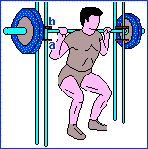
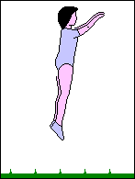

Se è vero che la MASSIMA POTENZA MUSCOLARE è il risultato dell'interazione ottimale tra forza e velocità, è anche vero che per aumentarla si può agire in 3 modi (Figura):
1) aumentando solo la Forza massima;
2) aumentando solo la Velocità;
3) aumentando sia la Forza massima che la Velocità.

Slide 14
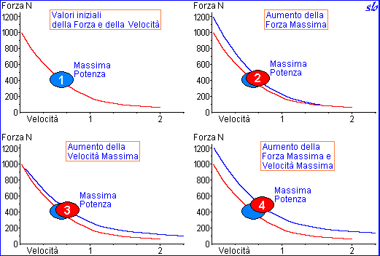
Grafico della correlazione tra forza e velocità e valore della potenza espressa (*)
(*) La MASSIMA POTENZA che si esprimere si ottiene con:
- un carico del 35-40% del massimale spostato alla massima velocità;
- una velocità del 35-45% di quella massima.

Slide 15
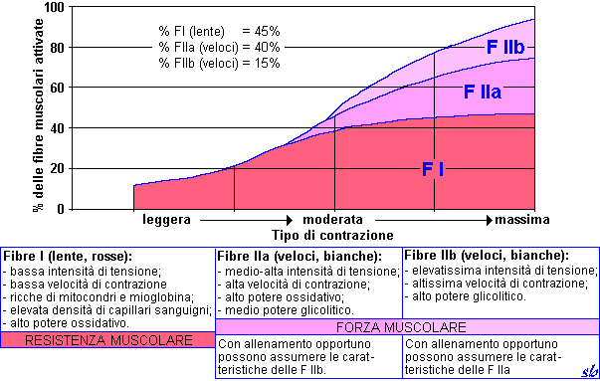
Entità della contrazione muscolare e tipo di fibre attivate in sequenza
(Costill 1980)

Slide 16
Ruolo ed entità della forza muscolare nello sport agonistico di alto livello

Slide 17
1° ESEMPIO - SPRINTER
(VITTORI C.: L’allenamento del giovane corridore dai 12 ai 19 anni - Centro Studi e Ricerche Fidal 1997)
Il complesso delle capacità che influisce sulla velocità di corsa, è costituito:
a) le diverse manifestazioni della forza:
- Forza massima dinamica;
- Forza esplosiva;
- Forza esplosivo-elastica;
- Forza esplosivo-elastico-riflessa;
b) la capacità di compiere rapidi passi di corsa;
c) la capacità di compiere ampi passi di corsa;
d) la capacità di interpretare il miglior compromesso nello sviluppo dei due suddetti parametri, per realizzare la massima velocità possibile dell'atleta;
e) la capacità di realizzare la più efficace e redditizia tecnica di corsa veloce;
f) la capacità di decontrazione, nello sviluppo di alte velocità, cioè facilità e scioltezza dei movimenti;
g) un basso grado di viscosità muscolare che il lavoro di forza rischierebbe di compromettere se non si sposasse con una massiccia esercitazione di "rodaggio o di sladinatura" tendente a riportare la muscolatura a scorrere agevolmente e rapidamente.
Un valore della Forza Massima da ritenere sufficiente per questi giovani (18-19 anni, N.d.R.) è quello che permette di sollevare, nell'esercizio di squat, una sola volta un carico pari al doppio del peso corporeo.

Slide 18
2° ESEMPIO - GIOCATORE DI BASKET
(MESSINA E.: Basket. Difesa Contropiede Attacco Preparazione della squadra - Zanichelli 2003)
Alcuni atleti, pur migliorando le qualità fisiche o mantenendole nel tempo, non si evolvono dal punto di vista tecnico-tattico...
Quanta forza? E quale forza?.
Alla prima domanda non siamo in grado di rispondere, avendo visto grandi giocatori possedere grandi livelli di forza e altri grandi atleti sollevare solo la posata per portare il cibo alla bocca...
Quanta forza deve possedere un cestista? Quella funzionale alle sue caratteristiche, al suo gioco e alle sue intrinseche sensibilità, non di più e non di meno.
Abbiamo notato che a miglioramenti sostanziali (anche di 7/8 cm) nel test del C.M. (balzo con contromovimento, n.d.r.) non necessariamente corrispondono miglioramenti nell'azione di rimbalzo o nell'azione di arresto e tiro in sospensione.
L'atleta non usa evidentemente questi miglioramenti, perché dovrebbe prima modificare i propri meccanismi di coordinazione oculo-manuale che sovrintendono al gesto di tirare a canestro. In realtà, anche dopo un congruo lavoro con riprese e un conseguente sviluppo dei livelli di forza reattiva, il giocatore continua a tirare utilizzando forza e reazioni per lui abituali prima del miglioramento fisico.

Slide 19
FORZA MASSIMALE
LA FORZA MASSIMALE RAPPRESENTA LA FORZA MASSIMA POSSIBILE CHE IL SISTEMA NEUROMUSCOLARE HA LA POSSIBILITA’ DI ESPRIMERE IN UNA MASSIMA CONTRAZIONE
NELLA FORZA MASSIMALE, SI DISTINGUONO UNA FORZA MASSIMALE STATICA E DINAMICA.
STATICA:MASSIMA FORZA ESERCITATA IN UNA CONTRAZIONE VOLONTARIA CONTRO UNA RESISTENZA INSUPERABILE.
DINAMICA: SI DISTINGUONO UNA FORZA MASSIMALE DINAMICA POSITIVA (CONCENTRICA,SUPERANTE) E
NEGATIVA (ECCENTRICA,CEDENTE, FRENANTE) RAPPRESENTA LA FORZA MASSIMALE CHE IL SISTEMA NEUROMUSCOLARE RIESCE AD ESPRIMERE DURANTE UN MOVIMENTO.

Slide 20
UN MIGLIORAMENTO DELLA FORZA MASSIMALE PUO’ ESSERE RAGGIUNTO AGENDO SU:
SEZIONE TRASVERSALE DEL MUSCOLO
COORDINAZIONE INTERMUSCOLARE(I MUSCOLI CHE PARTECIPANO AL MOVIMENTO)
COORDINAZIONE INTRAMUSCOLARE(CIOE’ LA COORDINAZIONE INTERNA DEL MUSCOLO)

Slide 21
IMPEGNI DI FORZA CONCENTRICI ED ECCENTRICI MASSIMALI DI BREVE DURATA PRODUCONO UN MIGLIORAMENTO DELLA FORZA SOPRATTUTTO ATTRAVERSO IL MIGLIORAMENNTO DELLA
COORDINAZIONE INTRAMUSCOLARE
IL MIGLIORAMENTO DELLA COORDINAZIONE INTRAMUSCOLARE
PERMETTE ,PERCIO’, DI MIGLIORARE LA FORZA SENZA CHE VI SIA UN AUMENTO DELLA SEZIONE TRASVERSALE DEL MUSCOLO E DEL PESO CORPOREO. QUESTO E’ INDICATO NEGLI SPORT DOVE IL PESO DEL PROPRIO CORPO DEVE ESSERE ACCELERATO, COME AVVIENE NEL SALTO.

Slide 22
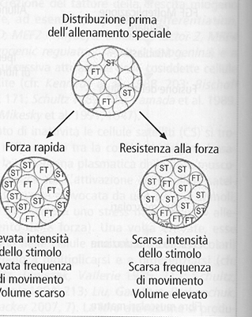
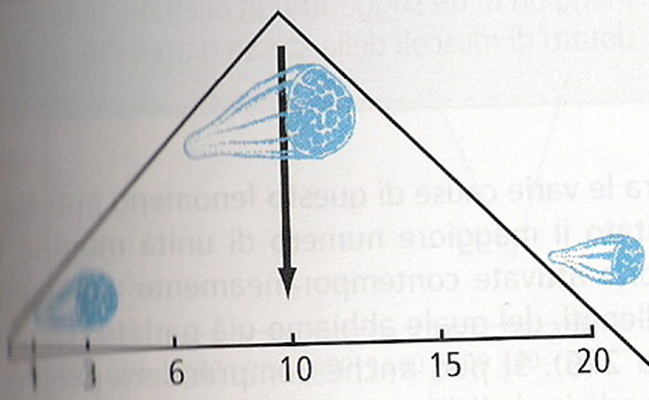
IPERTROFIA O MIGLIORAMENTO DELLA COORDINAZIONE INTRAMUSCOLARE DIPENDENTI DALL’ ALLENAMENTO SVOLTO
1
2
RM
1 VARIAZIONE DELLA SEZIONE DELLE FIBRE MUSCOLARI DOPO UN ALLENAMENTO SPECIALE
2 INFLUSSO DEL NUMERO DELLE RIPETIZIONI SULLO SVILUPPO DELLA MASSA MUSCOLARE

Slide 23
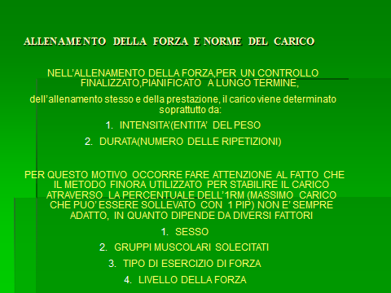

Slide 24
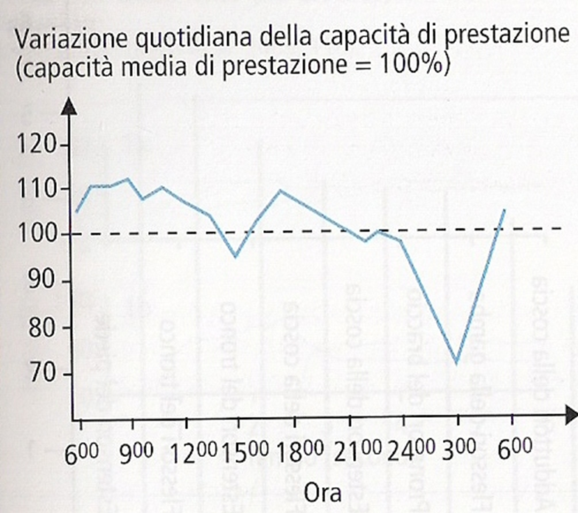
PERIODO OTTIMALE PER MIGLIORARE L’ ALLENAMENTO, PER MIGLIORARE LA FORZA O PER LA PRESTAZIONE AEROBICA , è IL TARDO POMERIGGIO. DI QUESTO SI DEVE TENERE CONTO NELLA REALIZZAZIONE DI TEST.
Graf in Hettinger 1966,86

Slide 25
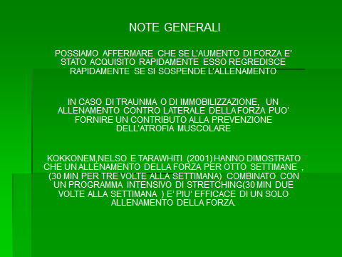

Slide 26
Metodi classici
Le super serie , per gli antagonisti in questo metodo si allena dapprima l’agonista e poi l’antagonista
La pausa serve esclusivamente per cambiare esercizio
Super serie per gli agonisti lo stesso gruppo muscolare è sollecitato per due volte attraverso due serie consecutive di esercizi diversi
Obiettivo delle super serie consiste nell’ottenere un esaurimento completo dei relativi gruppi muscolari.
Le serie brucianti : trovare un sovraccarico di peso che permetta un numero massimo di 10 ripetizioni seguite da 5 serie da 6 ripetizioni con partenza diversa
Adatta per gli arti superiori e per ipertrofia
le serie forzate con questo metodo dopo una serie massimale di 10 ripetizioni si eseguono 3 o 4 ripetizioni dello stesso esercizio ricorrendo all’aiuto del compagno, che sostiene il movimento fino a quando è possibile continuare a ripeterlo.
Adatta per gli arti superiori e per ipertrofia

Slide 27
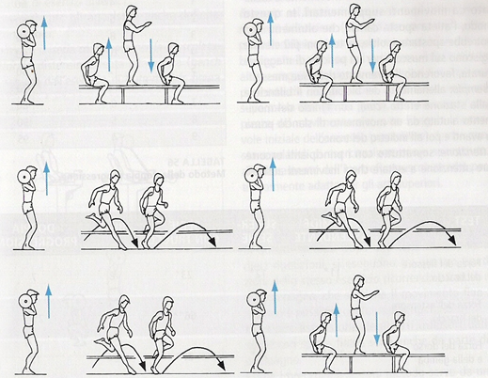
LE SERIE DI SUPER POMPAGGIO
UTILIZZATE DAI CULTURISTICHE
CONSISTE NELL’ESEGUIRE 15-18 serie dello stesso esercizio con 2-3 ripetizioni con sovraccarico massimo con 15” di pausa tra le serie.
NON SI Adatta per gli arti inferiori o del dorso.
Adatto per ipertrofia per atleti esperti in sport di forza
Metodo del contrasto o Metodo Bulgaro
Sovraccarico pari all’80% o 60% del massimale eseguire 6 serie alternate con movimenti a carico naturale tra le serie 3 minuti di recupero

Slide 28
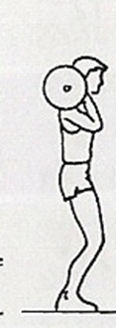
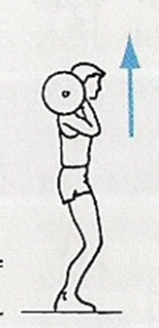
SISTEMA contrasto classico
In questo metodo il cambiamento è determinato dal variare di carichi leggeri e carichi pesanti.
Con i carichi pesanti si eseguirà un movimento di tenuta in ceduta e più in spinta in risalita con il carico dell’80% del massimale
Con il carico leggero un’esecuzione più rapida sia in ceduta che in spinta con il carico del 30% e del 50% del massimale
8 serie di cui 5 pesanti 3 leggere
3 secondi
1 sec

Slide 29
METODO DEL CARICO DECRESCENTE
CON VARIAZIONE DEL NUMERO DELLE RIPETIZIONI
1X95%
3X85%
5X80%
7X75%
9X70%
METODO ESTREMAMENTE FATICOSO UTILIZZATO DOPO UN PERIODO PREPARATORIO UTILE PER IL MIGLIORAMENTO DELLA COORDINAZIONE INTRAMUSCOLARE
CON NUMERO COSTANTE DI RIPETIZIONI
1 X 95%
90%
85%
80%
75%
70%

Slide 30
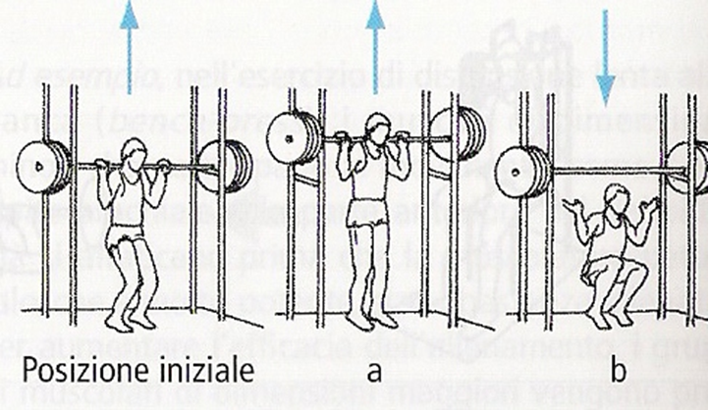
METODO DELLA PIRAMIDE
COME I METODI PRECEDENTI SI PREVEDE UN CAMBIO DEL CARICO IN SEGUITO A UNA MODIFICA DEL NUMERO DELLE RIPETIZIONI
3 X 50%; 2 x 60% ; 1 x 70% ;2 x 60% ; 3 x 50%
E’ ADATTO ALL’AUMENTO DELLA MASSA E IL MIGLIORAMENTO DELLA COORDINAZIONE INTRAMUSCOLARE
METODO CONCENTRICO
PARTICOLARMENTE ADATTO ALLA PREPARAZIONE ALLE GARE E’ ADATTO ALLO SVILUPPO DELLA FORZA RAPIDA
ESERCIZI CONCENTRICI PREVALENTAEMENTE NATURALI POSSONO ESSERE CONSIDERATI LA CORSA A BALZI O SUI GRADONI
IL BILANCIERE CARICO AL 95% O 105% VIENE SOLLEVATO IN MODO ESPLOSIVO VERSO L’ALTO NEL RITORNO ILBILANCIERE SI BLOCCA L’ATLETA ESEGUE UNO SQUAT MASSIMALE.

Slide 31
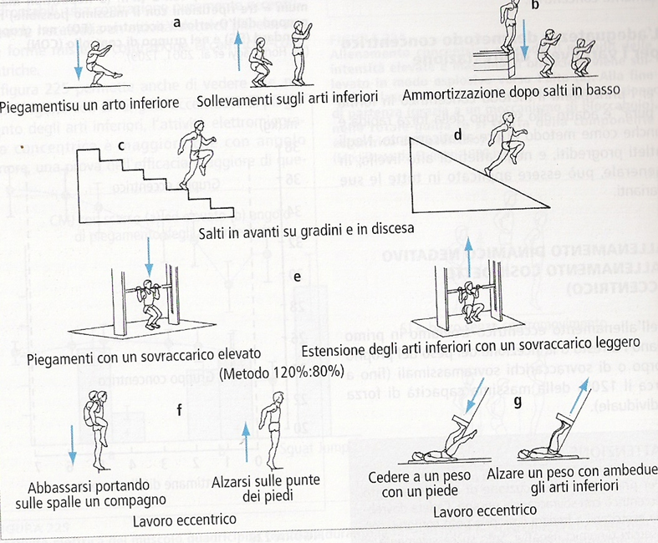
ALLENAMENTO ECCENTRICO O DINAMICO NEGATIVO
L’allenamento eccentrico serve a migliorare la coordinazione intramuscolare e la componente elastica del muscolo. Con questo tipo di lavoro si attiva in modo massiccio la muscolatura interessata in maniera maggiore rispetto ad un lavoro concentrico puro
La figura (weinek,pg308) mostra alcuni esercizi eccentrici

Slide 32
Allenamento pliometrico
Questo tipo di lavoro è stato definito allenamento dell’elasticità o della reattività .
Troviamo insieme le due componenti eccentrica (dinamica negativa ) e concentrica (dinamica positiva).
La particolarità di queste esercitazioni sta nel “trasformare” il più velocemente possibile, una forza negativa (caduta dall’alto) in una forza positiva (salto) i muscoli che saranno gli agonisti vengono stirati con un aumento dell’attivazione di fibre, che non sarebbero altrimenti attivate e quindi nella contrazione un più elevato e rapido sviluppo della forza
ATTENZIONE: questo è un allenamento specifico per i muscoli interessati quindi importante è stabilire una corretta altezza di caduta.
Se l’altezza è scarsa si agisce solo sui piedi e sul gastrocnemio non sul retto femorale
Se l’altezza è elevata poco sui piedi e sul gastrocnemio e molto sul retto femorale

Slide 33
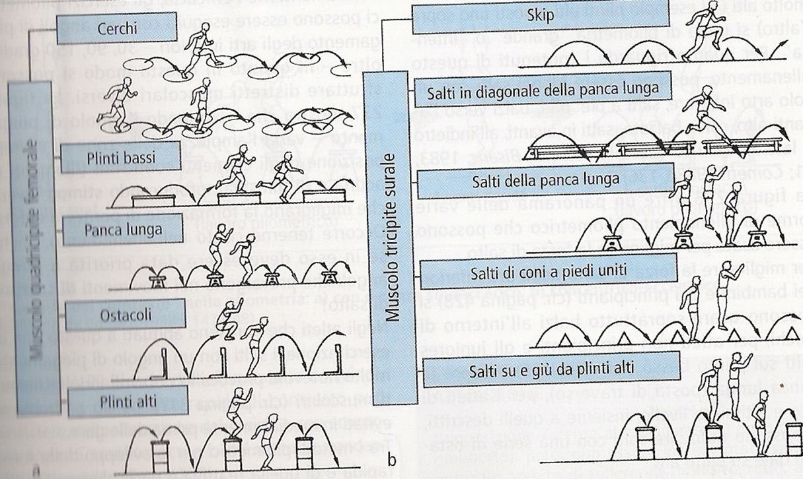
Esercizi pliometrici con grado crescente di difficoltà per il miglioramento del QF gruppo a e il gastrocnemio gruppo b weinek,pg317

Slide 34
L’altezza di caduta si può rilevare in modo empirico dal test di salto
INDICAZIONI GENERALI
esecuzione esplosiva del movimento
6-10 ripetizioni
ATLETI:
principianti 2-3 serie
esperti 3-5 serie
evoluti 6-10 serie
recupero 2 minuti tra le serie tra le ripetizioni vicino a zero
esercitarsi in stato di freschezza e dopo un accurato riscaldamento specifico
MAI ALLA FINE DELL’ALLENAMENTO
Nell’ esercitazione pliometrica si ottiene un miglioramento della coordinazione intramusolare e un rapido e intenso guadagno di forza senza incremento della massa muscolare e quindi corporea

Slide 35
ASPETTI NEGATIVI
ELEVATO CARICO PSICO FISICO
ADATTO PER L’ALTO LIVELLO
NON ADATTO AD ADOLESCENTI BAMBINI O PRINCIPIANTI
NOTEVOLI RISCHI DI INFORTUNIO SE NON ADEGUTAMENTE PREPARATI ALL’ESECUZIONE
SE L’ATLETA HA Già UN GRADO OTTIMO DI FORZA QUESTO ALLENAMENTO NON LO MIGLIORA SE NON CON UN PRECEDENTE NUOVO LAVORO DI COSTRUZIONE DI FORZA
LA RICERCA DELL’ALTEZZA OTTIMALE
L’ALTEZZA OTTIMALE è QUELLA CHE CI PERMETTERE NEL SALTO L’ALTEZZA MASSIMA

Slide 36
FINO AI 20 ANNI STIMOLIAMO
DOPO I 20 ANNI ALLENIAMO

Slide 37
FORME DI APPLICAZIONE E DI ORGANIZZAZIONE DELL’ ALLENAMENTO DI FORZA
Le forme applicative e organizzative più in uso nella pratica sono:
ALLENAMENTO A STAZIONI
A PIRAMIDE
CON IL NUMERO MASSIMO DI RIPETIZIONI
CIRCUIT TRAINING

Slide 38
ALLENAMENTO A STAZIONI
CON CARICO E NUMERO DI RIPETIZIONI COSTANTI
(10 RIPETIZIONI AL 70% PER OGNI ESERCIZIO)
CON VARIAZIONE DEL LIVELLO DEL CARICO E NUMERO DI RIPETIZIONI COSTANTI
10 RIPETIZIONI AL 50%+ 10 RIPETIZIONI AL 60%+ 10 RIPETIZIONI AL 70%..........
CON INTENSITA’ COSTANTE E VARIAZIONE DEL NUMERO DELLE RIPETIZIONI
10 RIP ALL’80%+ 7 RIP AL70%+4 RIP AL 80%.........
VESTE VARIANTI PERMETTONO, CARICO, NUMERO DI RIPETIZIONI DI ALLENARE ,FORMA DI ESECUZIONE( UNIFORME O ESPLOSIVA) PERMETTONO DI ALLENARE LA FORZA MASSIAMLE,RAPIDA O RESISTENTE

Slide 39
ALLEMAMENTO A PIRAMIDE
MODALITA’
INTENSITA’ 60-80%
RIPETIZIONI DA 1-8
SERIE 5-10 PER ESERCIZIO
NUMERO DEGLI ESERCIZI 4-5
RECUPERO TRA LE SERIE 1-2 MIN
RECUPERO TRA GLI ESERCIZI NON PIU’ DI 4 MIN
ASPETTI POSITIVI DELLA PIRAMIDE
SE INCLUDIAMO TUTTE LE ZONE AVREMO UN MIGLIORAMENTO DI TUTTO IL RANGE MUSCOLARE, DELLA COORDINAZIONE INTRAMUSCOLRE E DELL’IPERTROFIA
RAPIDO AUMENTO DELLA FORZA GIA’ DOPO 4 SETTIMANE
NEGATIVI
OCCORRE MOLTO TEMPO PER UNA CORRETTA ESECUZIONE

Slide 40
MASSIMO NUMERO DI RIPETIZIONI
A SECONDA DEL CARICO SCELTO SI ALLENA
RESISTENZA ALLA FORZA
CON CARICHI FINO AL 50% PERMETTONO UNO SVUOTAMENTO DEL CARICO MUSCOLARE DI GLICOGENO DETERMINANDO UN CAMBIAMNETO DEL METABOLISMO MUSCOLARE CON SUPERCOMPENSAZIONE.
FORZA
CON CARICHI DAL 75-85%
AUMENTA LA SINTESI PROTEICA MUSCOLARE
PER IL MIGLIORAMENTO DELLA FORZA SI E’ RIVELATA OTTIMALE LA SCELTA DELLE 8 RIPETIZIONI

Slide 41
PROBLEMATICHE LEGATE ALL’RM
ESEMPIO RM: 1 AL 100%, 3 AL 90%, 7 AL 80%
L’ESEMPIO SOPRA RIPORTATO E’ MOLTO SEMPLICE MA LA DOMANDA CHE CI FACCIAMO E’
COME VALUTIAMO 1 RM
RISPOSTA
NELLA RICERCA DEL RM CONTANO:
L’ESPERIENZA DELL’ATLETA
IL LIVELLO RAGGIUNTO DI FORZA MASSIMA
LA MOTIVAZIONE DELL’ATLETA
LA LUNGHEZZA DELLE SERIE
LA VALUTAZIONE DELLE RIPETIZIONI NEL CORSO DELLE SERIE

Slide 42
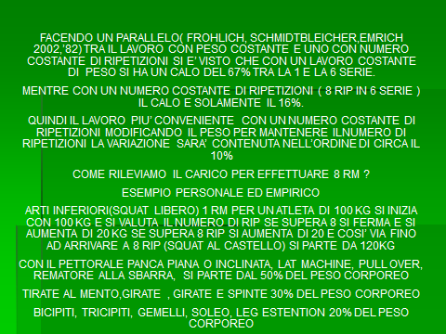

Slide 43
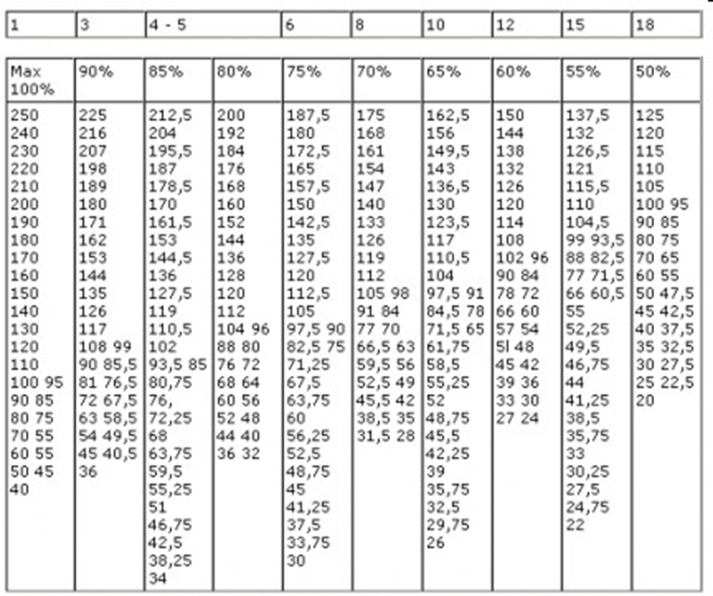

Slide 44
IL CIRCUIT TRAINING
IL C.T E’ IMPORTANTE PER LO SVILUPPO DELLA CONDIZIONE FISICA SIA GENERALE CHE SPECIALE PER MOLTI SPORT E PER TUTTI I LIVELLI DI PRESTAZIONE.
IL C.T HA UNA ORGANIZZAZIONE DEL CARICO MOLTO VERSATILE E VARIABILE.
CONSIDERANDO:
LA FORZA CHE SI VUOLE SVILUPPARE
ETA’
CAPACITA’ DI PRESTAZIONE
IL CIRCUITO E COMPOSTO DA
6-12 STAZIONI NELLE QUALI SI ATTIVANO DIVERSI GRUPPI MUSCOLARI IN SUCCESSIONE,
DA RIPETERE DA 3 A 6 SERIE
PER UN NUMERO DI RIPETIZIONI DA 3 A 15 O CON
IL TEMPO DI LAVORO CHE VARIA DA 15 A 45 SECONDI
PER LA RESISTENZA FINO AL MINUTO E MEZZO
RECUPERO TRA LE STAZIONI 1:1 PER ATLETI EVOLUTI
1:2 PER PRINCIPIANTI.

Slide 45
I VANTAGGI
NUMERO ALTO DI ATLETI POSSONO PARTECIPARE ALL’ALLENAMENTO IN UNO SPAZIO RISTRETTO
A SECONDA DEL CARICO SI POSSONO ALLENARE TUTTE LE QUALITA’ DELLA FORZA (RESISTENTE,RAPIDA, FORZA PURA, RESISTENZA ALLA FORZA RAPIDA E ALLA RAPIDITA’)
UTILISSIMO NEI GIOCHI SPORTIVI PER LE VARIANTI CON LA PALLA (STAZIONE CON SALTI A MURO, SALTI DI ATTACCO, SIMULAZIONE DI TUFFO, RINCORSE E ARRTRAMENTI ECC…..)
SI PUO’ REALIZZARE UN INCREMENTO PROGRESSIVO SIA INDIVIDUALE CHE DEL GRUPPO
SI RENDE VARIA L’ATTIVITA’ DI ALLENAMENTO DIMINUENDO LA MONOTONIA E AUMENTANDO LA MOTIVAZIONE
E’ ADATTO AL PERIODO DI PREPARAZIONE , MA APPLICATO ANCHE COME CONTROLLO DURANTE IL PERIODO GARA
PUO’ AIUTARE L’ALLENATORE A FORNIRE INFORMAZIONI SUI LIVELLI TECNICI RAGGIUNTI NELLO SPORT PRATICATO
L’EFFETTO ALLENANTE PUO’ ESSRE ADEGUATO ALLE ESIGENZE DEL PERIODO
PUO’ ESSERE SVOLTO INDIVIDUALMENTE , A COPPIE(SIA CONTEMPORANEAMENTE CHE SINGOLARMENTE)

Slide 46
PER GARANTIRE UN ‘ OTTIMALE ALLENAMENTO A CIRCUITO OCCORRE:
APRIRE UNA SCHEDA ALLENAMENTO CON I DETTAGLI DELL’ATLETA (PESO ALTEZZA, FREQUENZA A RIPOSO)
SCHEDA CON ORDINE DELLE STAZIONI
SUDDIVIDERE GLI ATLETI PER LIVELLO DI CAPACITA’ O FISICHE O TECNICHE
ESEGUIRE UN INTENSO RISCALDAMENTO
INSERIRE PAUSE ATTIVE DI RECUPERO DURANTE GLI ESERCIZI PER GLI ATLETI EVOLUTI
INTRODUZIONE PER I PRINCIPIANTI
INSERIRE LA MISURAZIONE DELLA FREQUENZA CARDIACA AL TERMINE DELL’ESERCIZIO , DOPO 1 MINUTO O DOPO 40 SECONDI
DESCRIVERE IL CIRCUITO AL GRUPPO IN SEGUITO DISTRIBUIRE GLI ATLETI DOPO AVERGLI INDICATO MODALITA’ DI ESECUZIONE, CARICO, RECUPERO, SERIE E RIPETIZIONI.
PRIMA DELL’INIZIO DEL CIRCUITO IL PERCORSO DEVE ESSERE PREPARATO

Slide 47
ESEMPIO
NORMALMENTE IN UN CIRCUITO PER LO SVILUPPO DELLA FORZA MASSIMA OCCORRONO CARICHI COMPRESI TRA L 85% E IL 90% E UN BASSO NUMERO DI RIPETIZIONI 3.
PER INCREMENTARE INVECE LA CORDINAZIONE INTRAMUSCOLARE,
DURANTE IL PERIODO DI PREPARAZIONE CON LO SCOPO DELLA COSTRUZIONE MUSCOLARE E’ MEGLIO
UTILIZZARE
UN CARICO DI INTENSITA’ PARI AL 60-70%
RIPETIZIONI 10 PER IL MIGLIORAMENTO DELLA MASSA MUSCOLARE
LE PAUSE DI RECUPERO TRA LE STAZIONI 2 MINUTI TRA LE SERIE 3 MINUTI FINO AL MASSIMO DI 5 MINUTI
PER LA FORZA RAPIDA
IL CARICO CI DEVE PERMETTRE DI ESEGUIRE DA 4 A 10 RIPETIZIONI ESPLOVISE PER OGNI ESERCIZIO ( MASSIMA VELOCITA’ E POTENZA)
IL TEMPO OTTIMALE DI LAVORO E’ DI 15 SECONDI IL RECUPERO OTTIMALE UGUALE 1:1

Slide 48
ESEMPIO DI CIRCUITO
1- SALTO IN BASSO RINCORSA
2 -LANCI O M.B AL COMPAGNO CHE LA RMANDA
3 -BAGHER DI APPOGGIO E RINCORSA
4 -RECUPERO IN TUFFO DELLA PALLA
5 -SALTO A MURO (POSSIBILMENTE TOCCARE ADUE MANI RIFERIMENTO)
6 -SALTI MASSIMALI (3) AL MASSIMO LIVELLO DI CMJ
7 -SERIE DI ATTACCHI (5) CON ULTIMO PASSO LUNGO (SALTARE MATERASSINO) ATTACCO RITORNO
8 -SPOSTAMENTO LATERALE BAGHER E RITORNO (MT 3 RIP 6 DX E SN)
9- SALTO A MURO CON GIUBBOTTO ZAVORRATO 3% 5% DEL PESO CORPOREO CON SPOSTAMENTO LATERALE DX E SN
10- RECUPERO PALLA IN TUFFO
11 -OSTACOLI 3 1,00 MT SALTO GINOCCHIA LA PETTO E RIMBALZO
12 -SPOSTAMENTO AVANTI DIETRO DX E SN 3 VOLTE

Slide 49
GLI ESERCIZI SPECIALI DI FORZA
DURANTE LA STAGIONE L’IMPOSTAZIONE DEL CARICO DI FORZA SPECIALE E MOVIMENTO SPECIFICO DI GARA COSTITUISCONO UN TUTTO , SOLO LO SVILUPPO PARALLELO DI QUESTI DUE CONTENUTI DELL’ALLENAMENTO PUO’ CONSENTIRE DI RAGGIUNGERE IL MASSIMO RISULTATO NEI MIMENTI PRINCIPALI DELLA GARA.
EFFICACIA DELL’ALLENAMENTO SPECIALE
PRIVILEGIA LO SVILUPPO DI GRUPPI MUSCOLARI SPECIFICI CONSIDERANDO GLI ANGOLI SPECIFICI DELLO SPORT PRATICATO
COINCIDENZA DINAMICA TRA ESERCIZI DI GARA ED ESERCIZI ALLENAMENTO
COINCIDENZA TRA LE TENSIONI MUSCOLARI TRA GARE ED ALLENAMENTI
UTILIZZO DELLE DIREZIONI UTILIZZATE IN GARA
RISPETTO INDIVIDUALI DELLE CAPACITA’ FISICHE E TECNICHE
CONTEMPORANEO SVILUPPO DELLE QUALITA’ MOTORIE RIFERITE ALLA PRESTAZIONE

Slide 50
Tempi di rigenerazione nell’allenamento di forza
Categoria tempo di rigenerazione tempo di recupero tra le serie tra le unità di allenamento
Principianti 2-5 minuti 12-18 ore
Atleti di alto livello 1-2 minuti 3-6 ore

Slide 51
COSA MIGLIORARE NEL NOSTRO SPORT
IL SALTO

Slide 52
SALTARE: un viaggio che comincia in gioventù
OBIETTIVI EDUCATIVI:
© controllo dell’equilibrio statico e dinamico
© affinamento della percezione visiva-tattile (valutare
distanze e traiettorie)
© strutturazione della lateralità
© percezione spazio-tempo
OBIETTIVI DIDATTICI:
© rimbalzare: saltelli, salti, balzi
© saltare da fermo e in corsa: in basso, in avanti,
indietro, a destra, a sinistra, sopra, su, al di là, al di
qua, dentro, fuori
© eseguire movimenti combinati: rincorsa-stacco

Slide 54
IL SALTO
Si fa sfruttando un punto fisso: il suolo
Si fa sfruttando principalmente la sinergia tra 3 articolazioni:
anca, ginocchio, caviglia.
Non è da dimenticare la partecipazione degli arti superiori
nell’azione di slancio.
Esso può essere:
♠ Da fermo o esplosivo sia in alto (verticale)
che in avanti (orizzontale)
♠ Con la ricorsa (la cui esecuzione ha
valenze coordinative)
♠ Reattivo (ad una fase eccentrica segue
una fase concentrica, quindi pliometrico)

Slide 55
IL SALTO NELLA PALLAVOLO
DA FERMO (o verticale): tipico delle azioni a muro.
È un salto innaturale, verticale nel quale si ricade dove si
stacca
È un salto di forza che richiede tempi lunghi di caricamento
È un salto la cui potenza è fornita dai muscoli glutei e
soprattutto dai quadricipiti
Muscoli interessati: quadricipiti, glutei, addominali, ileo-psoas

Slide 56
CON RINCORSA:
è un salto d’attacco per
eseguire la schiacciata. Da taluni giocatori è sfruttato
anche per il servizio (battuta in salto). È un salto
maggiore rispetto a quello da fermo. La rincorsa per
questo tipo di salto, frontale o laterale rispetto alla
rete, varia dal fondamentale eseguito.
Muscoli interessati: quadricipiti, sacrospinali,
addominali
È un salto coordinativo, che ha una partenza (forza
istantanea), un’accelerazione, uno stacco con caricamento
rapido e breve.
Schiena e braccia hanno un ruolo determinante per la BUONA RIUSCITA

Slide 57
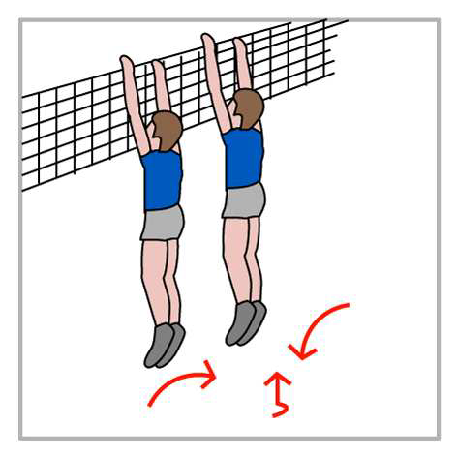
REATTIVO:
poco frequente nella pallavolo
che si evidenzia in azioni per prendere il tempo a
muro (doppio salto) o palleggio in salto.
Muscoli interessati: gastrocnemio, quadricipiti, adduttori
I tempi di stacco sono brevi.
Sfrutta il rimbalzo pliometrico reagendo con il pavimento.
È a carico dei piedi e delle caviglie.

Slide 58
Un qualsiasi salto si divide in 3 fasi:
CARICAMENTO: il baricentro si abbassa e i muscoli si tendono
come molle pronti ad “esplodere” verso l’alto. Nella pallavolo il
caricamento varia da 90° a 135° e dipende se si intende eseguire
un salto da fermo (a muro), con rincorsa (a muro, battuta, schiacciata)
o reattivo (a muro o palleggiando - nel caso dell’alzatore -
solo palleggiando nel caso del libero -).
STACCO: i muscoli hanno effettuato la loro spinta e si “vola” per
alcuni decimi di secondo. Lo stacco, per essere efficace, deve
avere caratteristiche di rapidità.
ATTERRAGGIO: è la fase di ammortizzamento del salto. Una
ricaduta violenta da altezze significative e talora senza controllo.
Ci si allena a saltare e non a ricadere. Questa fase è spesso ed
erroneamente trascurata e, nel tempo, può causare seri infortuni.

Slide 59
Allenarsi a saltare
Ogni abilità si migliora ripetendola
Perciò per imparare a saltare
bisogna… saltare, saltare, saltare.
ESERCIZI ASPECIFICI
Skip, funicella, saltelli
• Saltare sul posto con ginocchia
flesse e/o raccolte al petto
• Squat Jump e CMJ mani ai
fianchi e/o libere
• Saltare partendo da posizione di
squat e accosciata
• Saltare con piccole zavorre
• Saltare con sovraccarichi
• Saltare in alto (su plinti, panche)
• Saltare su gradoni
• Saltare in basso (da panca,
plinto)
• Saltare ostacoli

Slide 60
LE VALUTAZIONI
VALUTAZIONE DELLE CAPACITA’ DI SALTO
VALUTIAMO INNANZI TUTTO LA VELOCITA’ VERTICALE DI SALTO E’ UNA VALUTAZIONE EMPIRICA MA EFFICACE PER VALUTARE LA POTENZA MUSCOLARE.
E’ DIMOSTRATO CHE, MEDIAMENTE CHI SALTA DI PIU’ , E’ PIU’ VELOCE(LE ECCEZZIONI SONO IMPUTABILI A CARENZE COORDINATIVE)
PER VALUTARE AL MEGLIO IL SALTO OCCORRE STANDARDIZZARE LA POSIZIONE DEL CORPO

Slide 61
COSA VALUTIAMO CON IL TEST DI SALTO
PARTE CONTRATTILE SJ
PARTE ELASTICA CMJ
PARTE CONTRATTILE ELASTICA CON BRACCIA CMJB
PER POTENZA REBOUND SOLO CON PEDANA

Slide 62
MISURARE SEMPRE REACH LATERALE CON DUE BRACCIA IN ALTO
CONTROLLARE SEMPRE LA POSIZIONE DEI PIEDI E DEL CORPO ESEGUIRE SEMPRE UN BUON RISCALDAMENTO
IL TEST DI SALTO LO POSSIAMO ESEGUIRE AL MURO O ANCHE AL VERTEC CON LA RINCORSA IN QUESTO CASO IL REACH SI MISURA AD UN BRACCIO ALLA MASSIMA ESTENSIONE
ESEGUO 10 SALTI
CON 10-15 “ DI RECUPERO TRA I SALTI CONSIDERO SEMPRE IL DIFFERENZIALE
1) SCELGO IL MIGLIORE
2) FACCIO LA MEDIA DEI 3 SALTI MIGLIORI
NEL TEST SPECIFICO DI SALTO CMJ O CMJB O SJ
RIPETERE 10 VOLTE 10”/15” DI RECUPERO TRA I SALTI
PRIMI TRE SALTI SISTEMA ALATTACIDO
FINO AL SETTIMO AEROBICO
GLI ULTIMI TRE SISTEMA LATTACIDO

Slide 63
IMPORTANTE NEI SALTI E’
CALCOLARE LA SUL DIFFERENZIALE
E NON DI QUEL CHE SI TOCCA
ESEMPIO REACH 270 TOCCO 320 DIFFERENZIALE 50
SE DEVO LAVORARE AL 95%
NON FARE
5% DI 320 =304
MA
5% DI 50 = 2,5-320=317 DA TOCCARE

Slide 64
RICORDATE CHE
LA PALLAVOLO NON E’ UNA DISCIPLINA DOVE VI E’ SOLO UNA RIPETITIVITA’ DEL GESTO TECNICO
MA
OGNI SINGOLO ATLETA DEVE ESSERE ESAMINATO CON CURA PER
INDIVIDUALIZZARE IL PIU’ POSSIBILE
OGNI SCHEDA PESI
OGNI ESERCITAZIONE DI GIOCO
PER MIGLIORARE
LE QUALITA’
TECNICO TATTICHE
E MENTALI

Slide 65
DOBBIAMO CONOSCERE IL MODELLO PRESTATIVO TEORICO DEL NOSTRO SPORT .
MA
L’APPLICAZIONE DI UN MODELLO NON DEVE ESSERE RIGIDA.
IN UN MODELLO PRESTATIVO DOBBIAMO CONOSCERE LA CATEGORIA
IL LIVELLO DI GIOCO
I RUOLI
LE AZIONI PER RUOLO
IL NUMERO DI SALTI
IL NUMERO DI SALTI PER RUOLO
I TEMPI DI GIOCO
DURATA DELLE AZIONI

Slide 66
Appunti tratti da:
Corso di 3° grado giovanile
(3 – Sviluppo della capacità di salto)
Bologna – Sala Riunioni Crer
L’ allenamento ottimale weinek
Appunti tratti da corsi di aggiornamento FIPAV

Slide 67
GRAZIE

